Slide 1
“Ubuntu: io sono perché siamo. Rafforzare la solidarietà sociale e la connessione globale’’
WSWD
18 Marzo 2021
Dott.ssa Cinzia Storace
Assistente Sociale
Università degli Studi
AOU Federico II Napoli

Slide 2
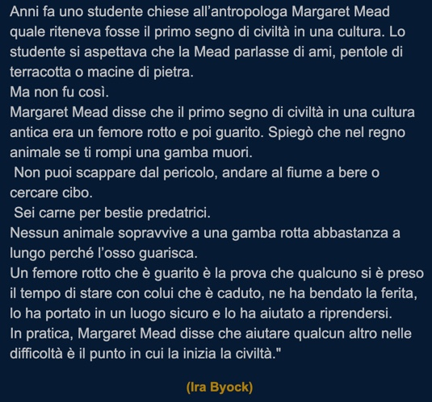
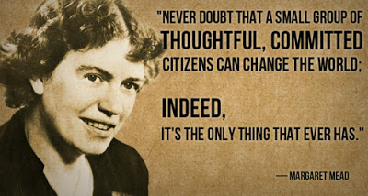

Slide 3
Nei momenti di emergenza ci accorgiamo della scarsità delle risorse
> Vulnerabilità > Diseguaglianze

Slide 4
Caso 1
Straniero con necessità di essere inserito in struttura di accoglienza, non sanitaria

Slide 5
Caso 2
Docenza e supervisione di tirocini

Slide 6
Caso 3
Associazioni di genitori

Slide 7
Abbiamo bisogno di una capacità di risorse sanitarie d’emergenza superiori allo standard pre-pandemia
(posti letto, apparecchiature, medici e infermieri specializzati)
Abbiamo bisogno di riprogrammare con nuove competenze e modelli organizzativi una sanità di prossimità e di territorio che curi prima e dopo l’arrivo in ospedale

Slide 8
Abbiamo bisogno di una welfare society più che un welfare state
Abbiamo bisogno di prestare attenzione agli obiettivi del benessere sociale, in particolare verso due settori cruciali: il settore educativo e il settore assistenziale verso le persone malate, povere, fragili

Slide 9
Abbiamo bisogno di ragionare in termini di qualità del vivere e di benessere multidimensionale individuale e collettivo
Abbiamo compreso come la presenza di forme di solidarietà comunitaria sia l’unica in grado di colmare le lacune di un welfare che lascia troppe persone sole di fronte alla malattia

Slide 10
La vita umana è fatta di relazioni e le relazioni sono la linfa della crescita, dello sviluppo e dell’equilibrio psico-fisico delle persone e delle comunità
Le relazioni hanno bisogno di condivisione, scambio ravvicinato e dialogo profondo

Slide 11
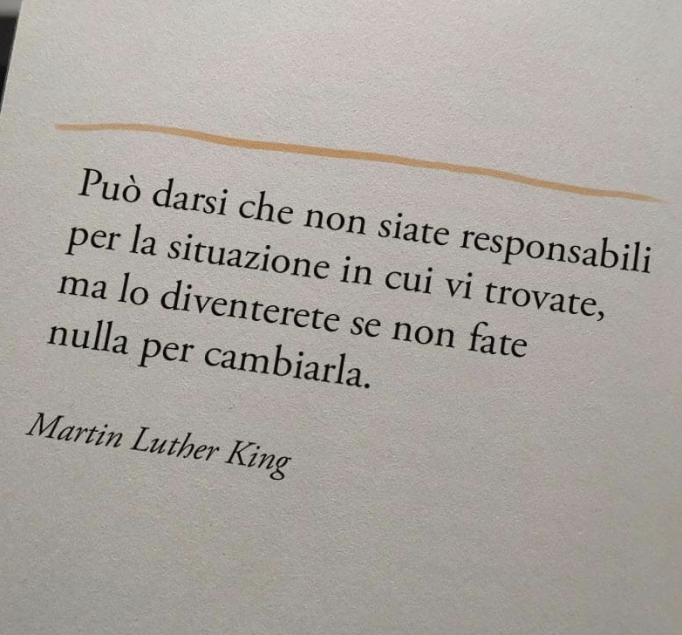
Grazie

